Slide 1
Учебно-методическая презентация
«Зима»
Составитель: воспитатель Зинченко Е.И.
1 кв.кат.
МКДОУ «Детский сад №67»

Slide 2
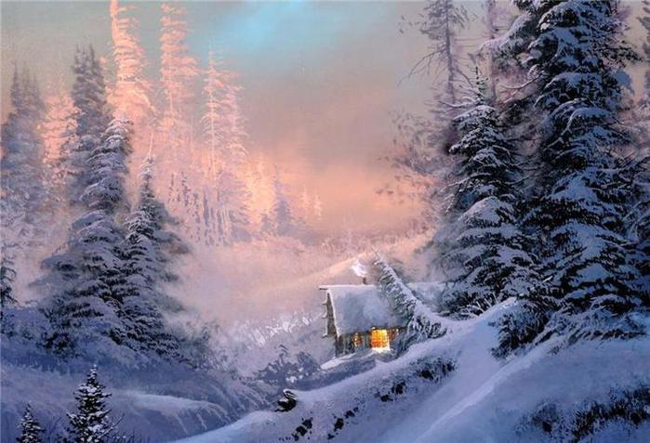
Цель :
Расширить представления детей о приметах и явлениях природы зимой.

Slide 3
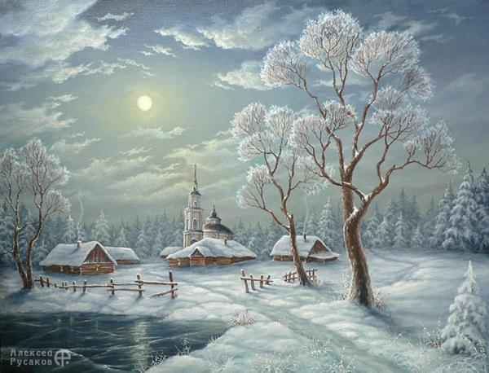
Снег на полях, лед на водах,
Вьюга гуляет. Когда это бывает?
Зимой

Slide 4

зима

Slide 5

Сладко, сладко мишка спит
И немножечко храпит
За окном метель шалит
Снежок под ногами скрипит,
Вьюга гуляет,
Когда это бывает?
зимой

Slide 6


Вот настала та пора-
Когда птицы улетели в тёплые края,
Снег пошёл, похолодало
Всё кругом белее стало,
Снег прибывает
Когда это бывает?

Slide 7

загадки

Slide 8
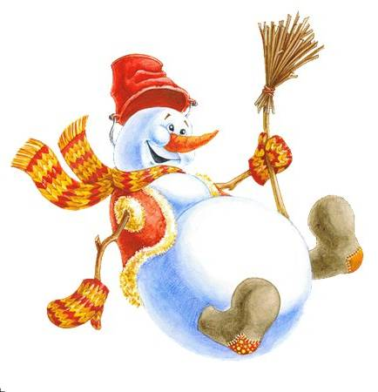
Человечек озорной,
Неразлучен он с метлой,
Жить в тепле он не привык.
Кто растает?

Slide 9
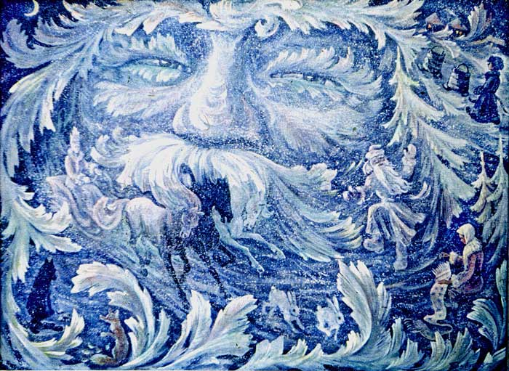
Чтобы осень не промокла,
Не раскисла от воды,
Превратил он лужи в стёкла,
Сделал снежными сады.
мороз

Slide 10
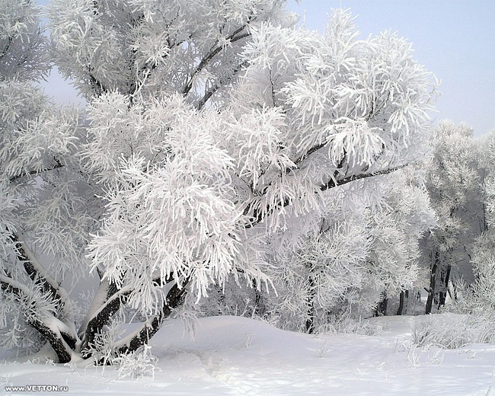
Вот север, тучи нагоняя
Вздохнул, завыл- и вот сама
Идёт волшебница …………
Зима

Slide 11

С Новым годом детвора
Вновь спешу поздравить я!

Slide 12
Украсим ёлочку?

Slide 13
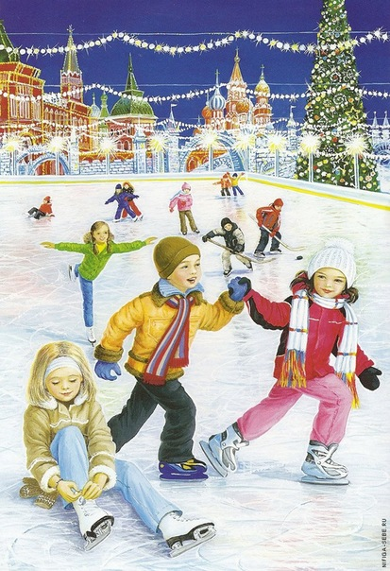
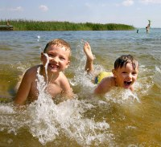
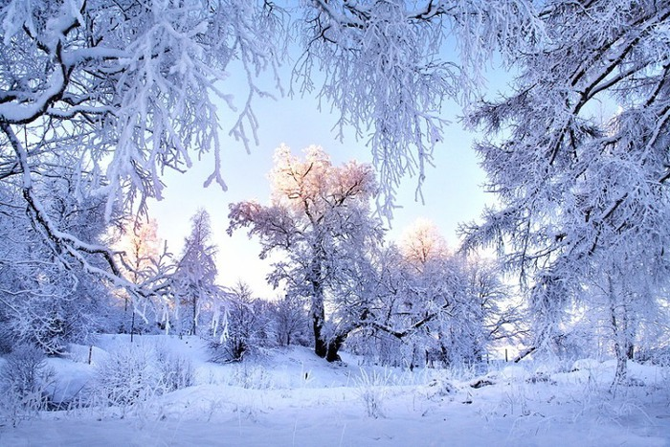
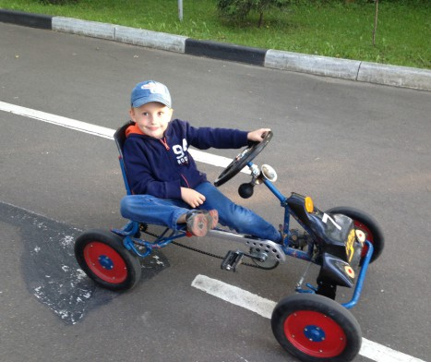

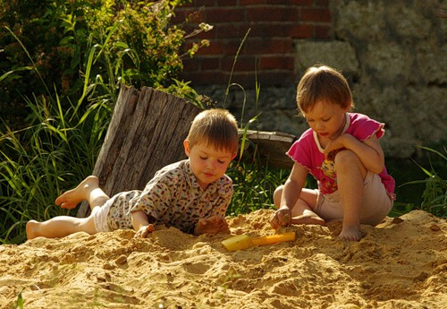
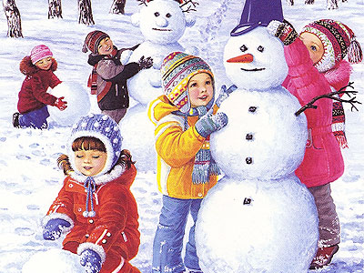
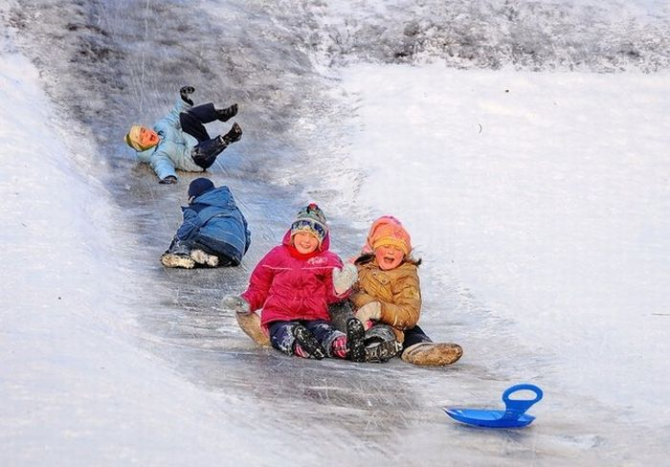
Какие зимние забавы вы знаете?

Slide 14
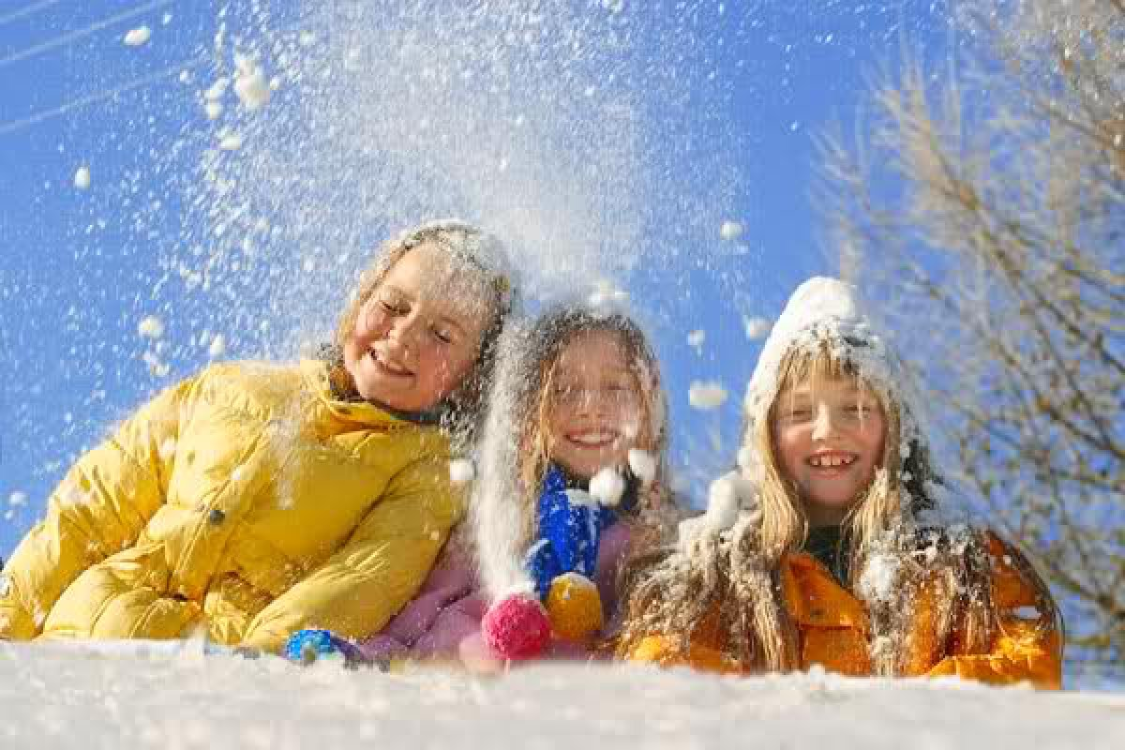
Молодцы !

